Slide 1
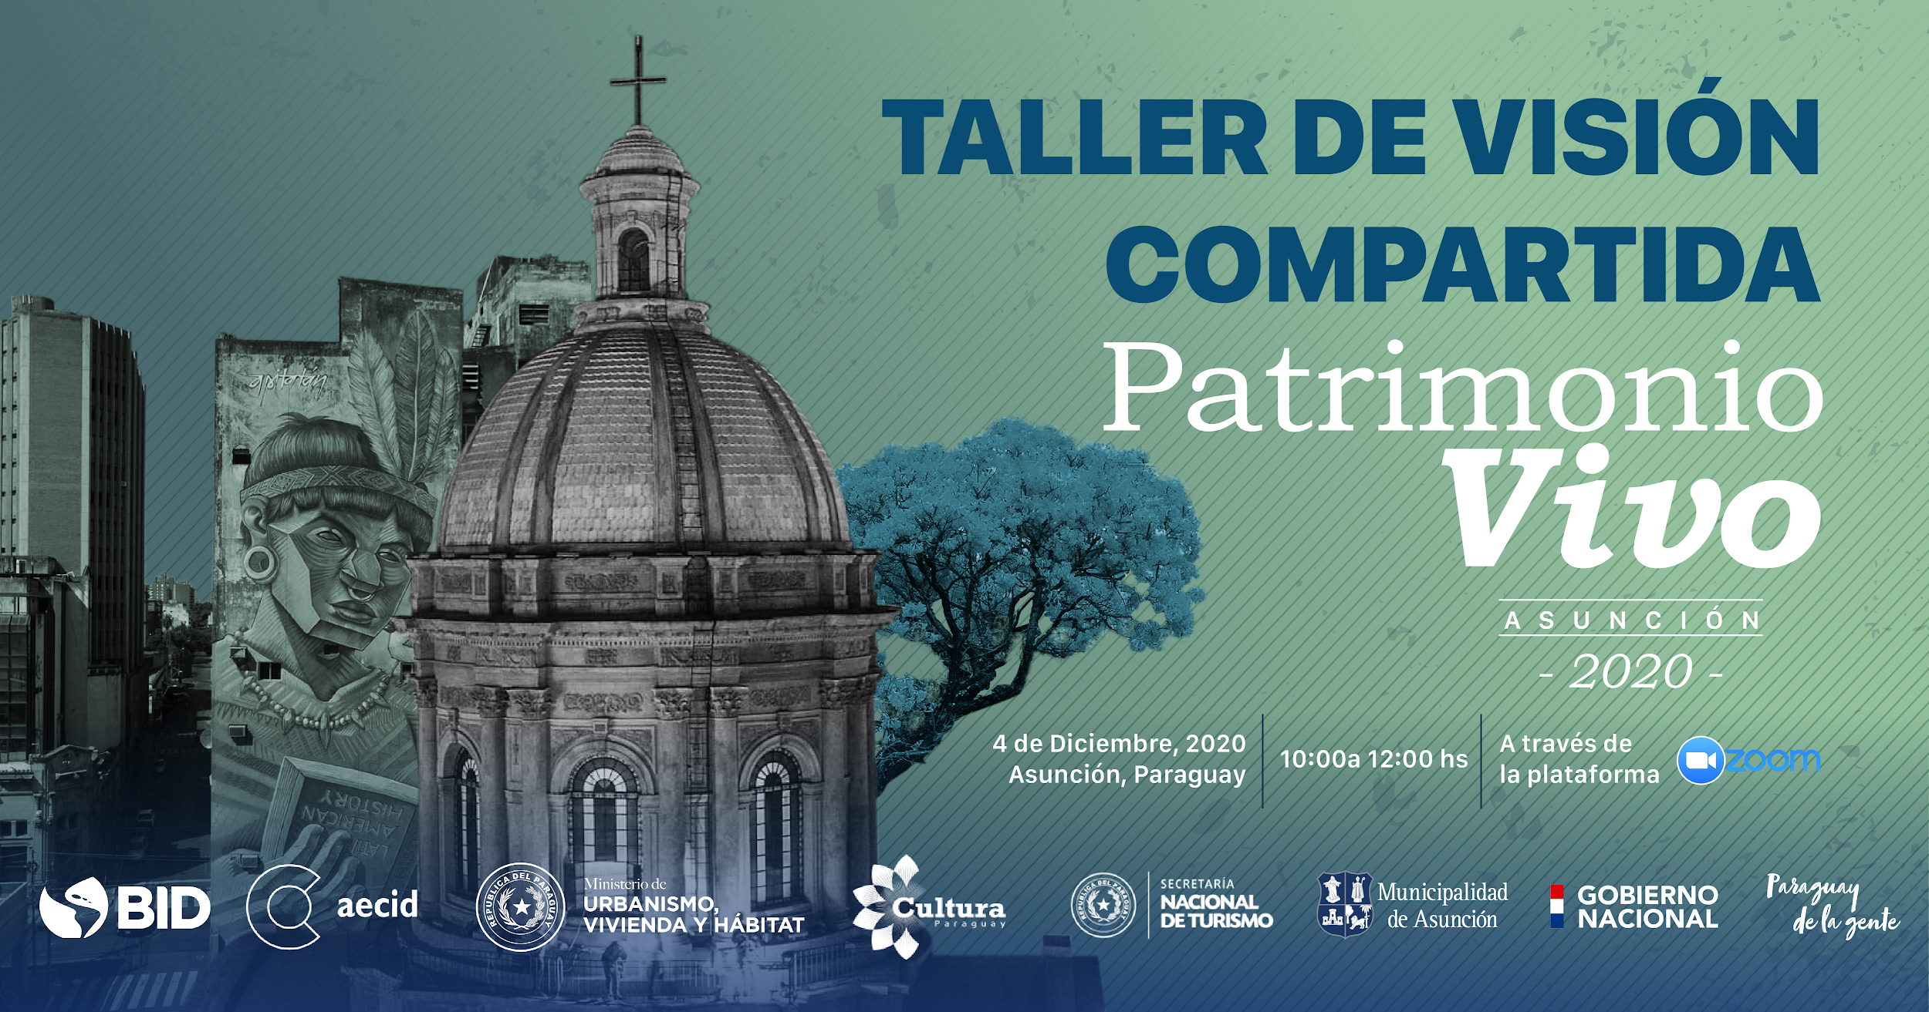

Slide 2
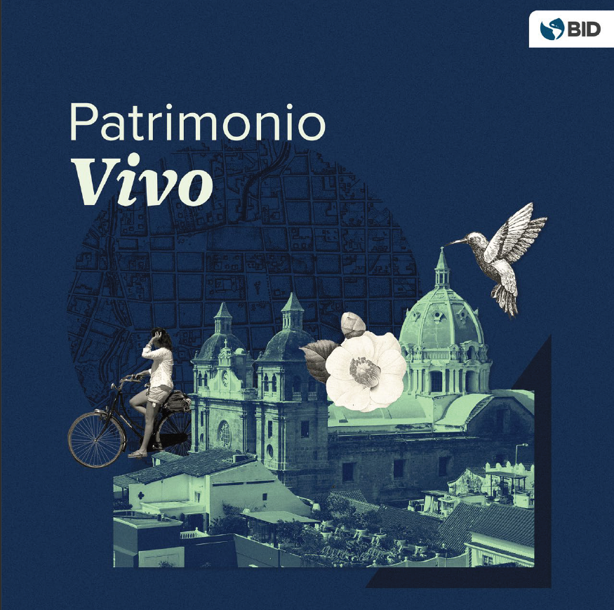


Es un programa multisectorial orientado a impulsar la conservación y puesta en valor del patrimonio urbano material, inmaterial y natural como catalizador para el progreso económico, ambiental y social, y como medio para fortalecer la identidad cultural y el desarrollo urbano sostenible de las ciudades de América Latina y el Caribe.

Slide 3

PILARES
INCLUSIVO
COLABORATIVO
PRODUCTIVO
RESILIENTE
ECOEFICIENTE
@fotociclo

Slide 4
PILARES
• Tejido urbano accesible
• Identidad cultural compartida
• Inclusión y cohesión social
• Integración espacial equitativa
• Gobernanza transparente y participativa
• Planificación flexible e integrada
• Financiación auto-sostenible
INCLUSIVO
• Desarrollo productivo y empresarial
• Turismo sostenible
• Creatividad local
COLABORATIVO
PRODUCTIVO
• Capacidad de respuesta a amenazas
• Reducción de vulnerabilidad
• Capacidad adaptativa
• Conocimiento local
• Reutilización de infraestructura
• Conectividad alternativa
• Uso eficiente de recursos naturales
• Gestión urbana inteligente
RESILIENTE
ECOEFICIENTE
@fotociclo

Slide 5
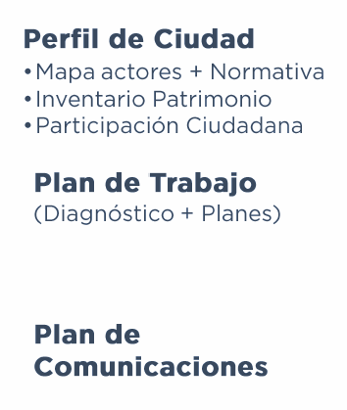
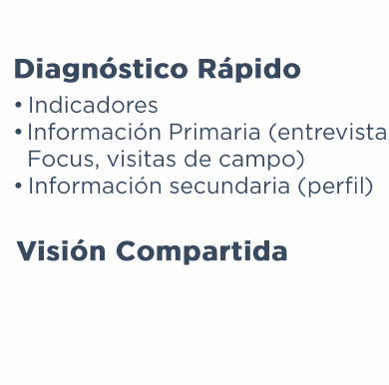
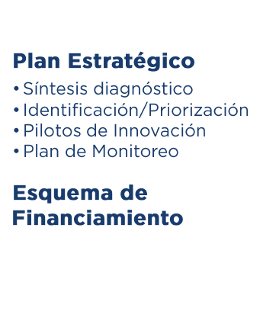
FASES DEL PROGRAMA
1
2
3
MARCO LOCAL DE ACTUACIÓN
RETOS Y OPORTUNIDADES
ESTRATEGIA DE INVERSIÓN
@fotociclo

Slide 6
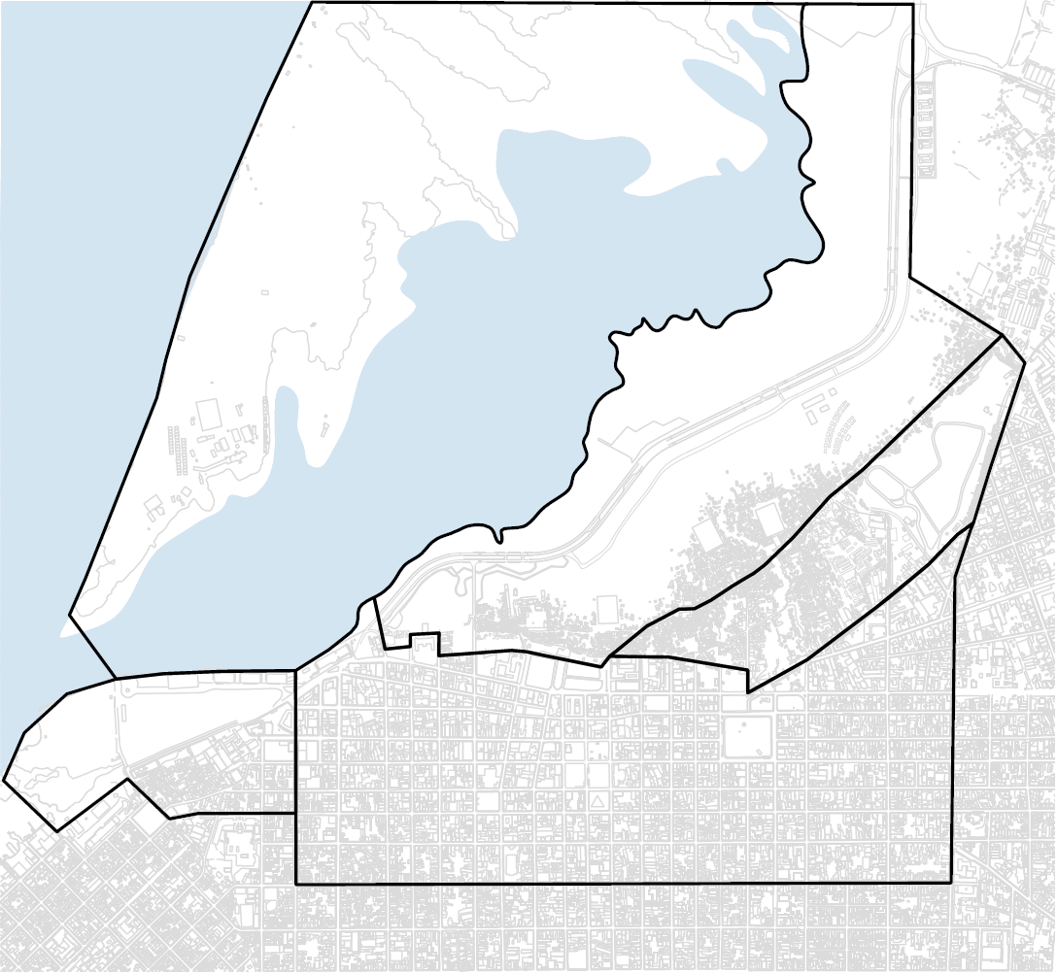
ÁREA DE INTERVENCIÓN
5
BAHÍA DE ASUNCIÓN Y BANCO SAN MIGUEL
Interés natural y paisajístico.
COSTANERA Y CHACARITA BAJA
Sector de interés urbano, social, natural y de crecimiento futuro.
4
CHACARITA ALTA Y PARQUE CABALLERO
Interés urbano, socio- cultural y natural.
3
LOMA SAN GERÓNIMO Y ZONA PORTUARIA
Interés urbano, turístico, social, natural y paisajístico.
2
1
CENTRO HISTÓRICO
Sector histórico cultural consolidado con trazado regular de interés monumental.

Slide 7
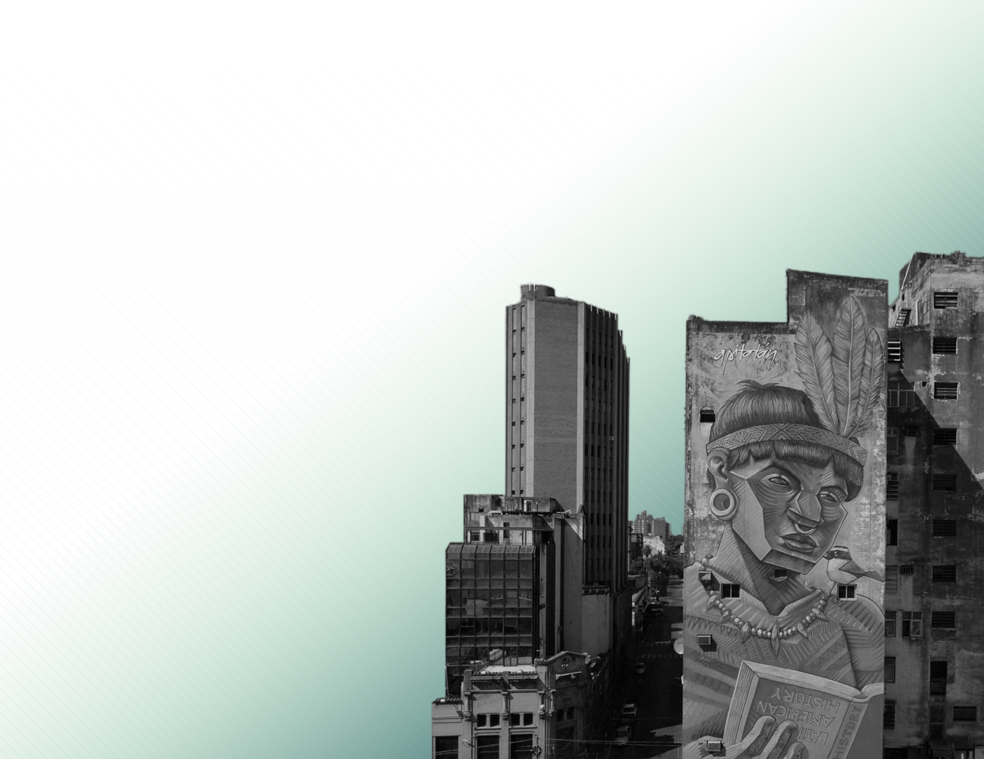
INDICE
1
2
3
4
5
6
7
IDENTIFICACIÓN PARTICIPATIVA
TERRITORIALIZACIÓN DEL PATRIMONIO
AMENAZAS
INDICADORES
SÍNTESIS DIAGNÓSTICA
VISIÓN COMPARTIDA
PROXIMOS PASOS

Slide 8
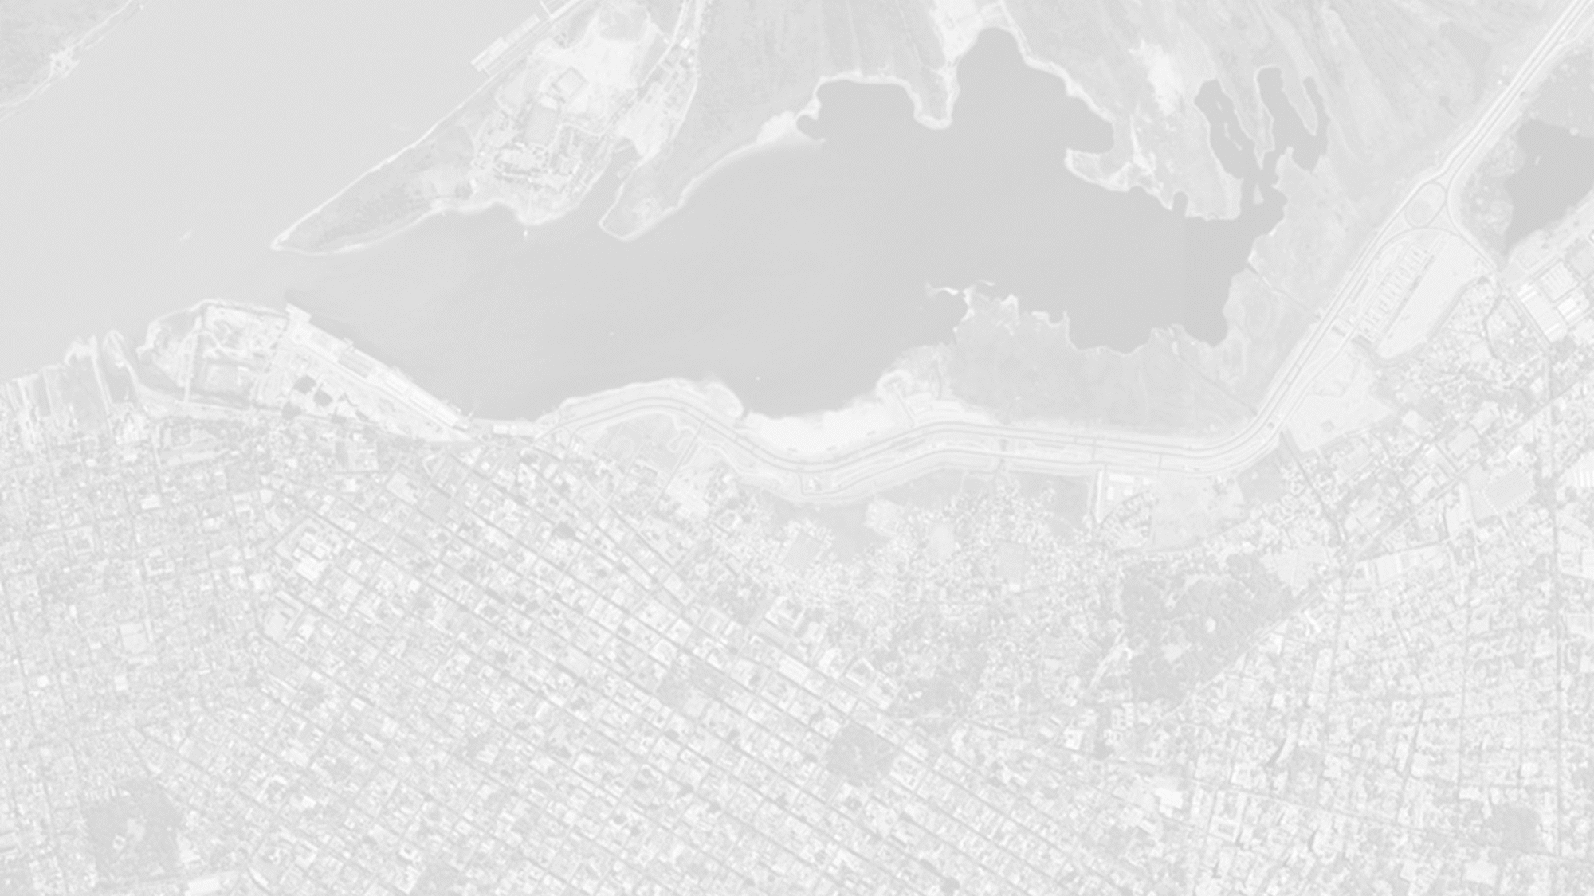
1
IDENTIFICACIÓN PARTICIPATIVA
@fotociclo

Slide 9
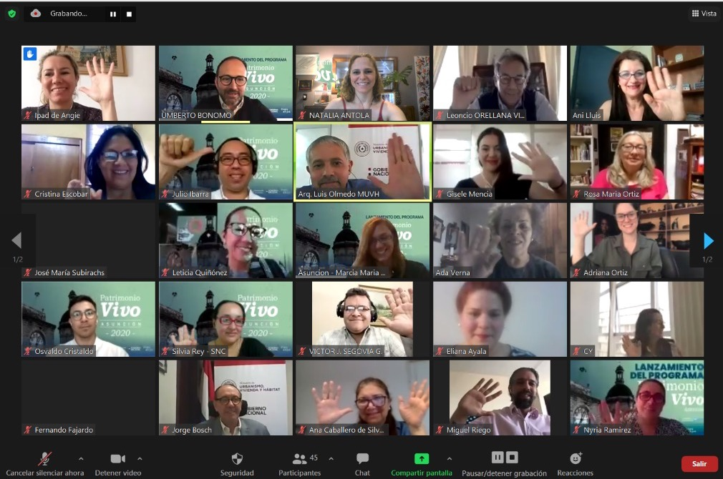
Taller de Lanzamiento
Público
94
participantes
@fotociclo

Slide 10
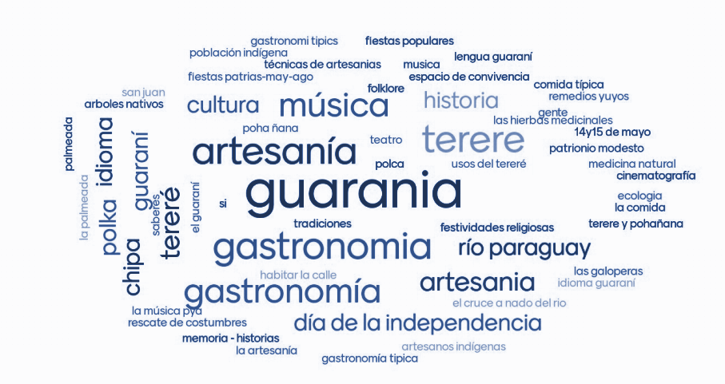
IDENTIFICACIÓN PARTICIPATIVA
Menciona manifestaciones o elementos del patrimonio cultural inmaterial del área de estudio

Slide 11
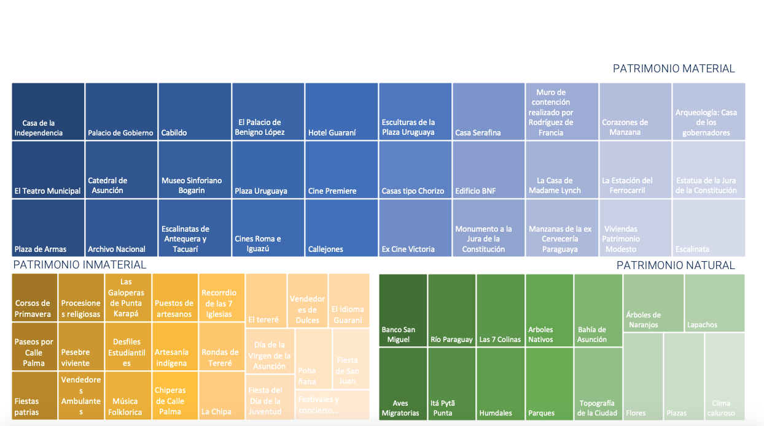
IDENTIFICACIÓN PARTICIPATIVA
SECTOR 1 CENTRO HISTÓRICO DE ASUNCIÓN
@fotociclo

Slide 12
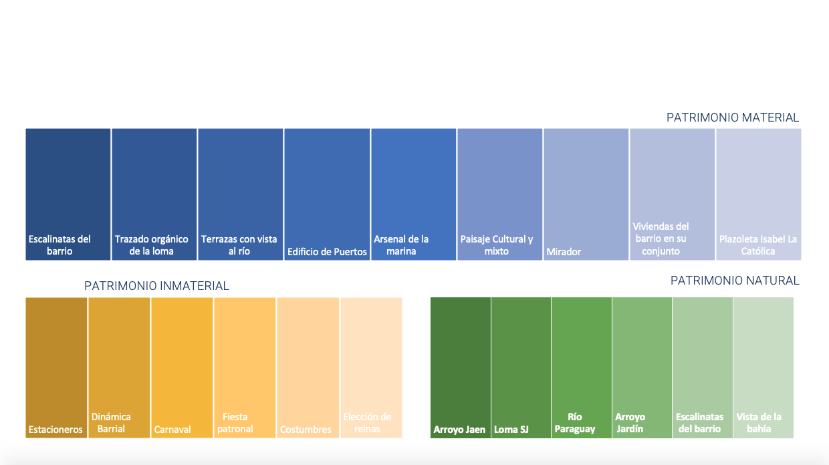
IDENTIFICACIÓN PARTICIPATIVA
SECTOR 2 LOMA SAN GERÓNIMO Y ZONA PORTUÁRIA
IDENTIFIQUEMOS NUESTRO PATRIMONIO JUNTOS

Slide 13
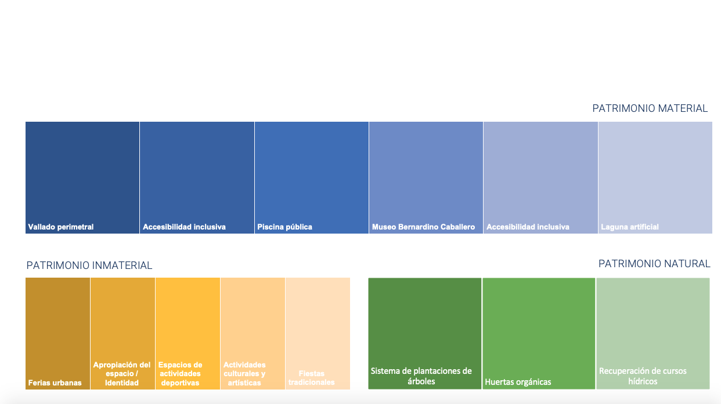
IDENTIFICACIÓN PARTICIPATIVA
SECTOR 3 CHACARITA ALTA Y PARQUE CABALLERO
IDENTIFIQUEMOS NUESTRO PATRIMONIO JUNTOS

Slide 14
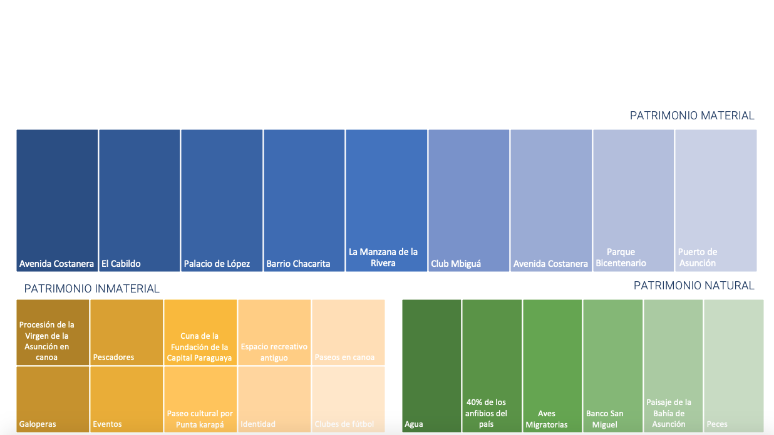
IDENTIFICACIÓN PARTICIPATIVA
SECTOR 4-5 CHACARITA BAJA, COSTANERA Y BAHÍA DE ASUNCIÓN
IDENTIFIQUEMOS NUESTRO PATRIMONIO JUNTOS

Slide 15
2
TERRITORIALIZACIÓN DEL PATRIMONIO
@fotociclo

Slide 16
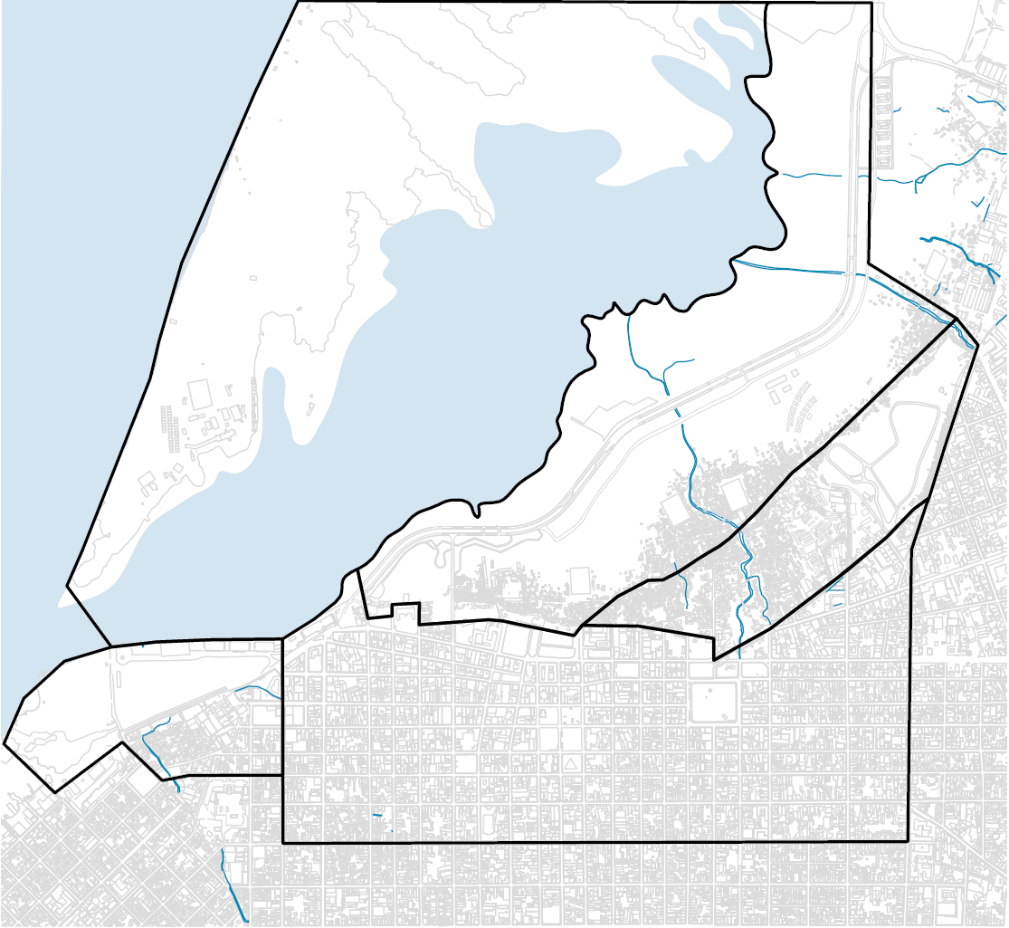
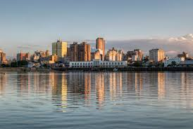
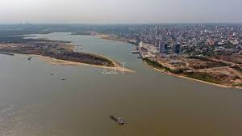
PATRIMONIO NATURAL
AGUA
@fotociclo

Slide 17
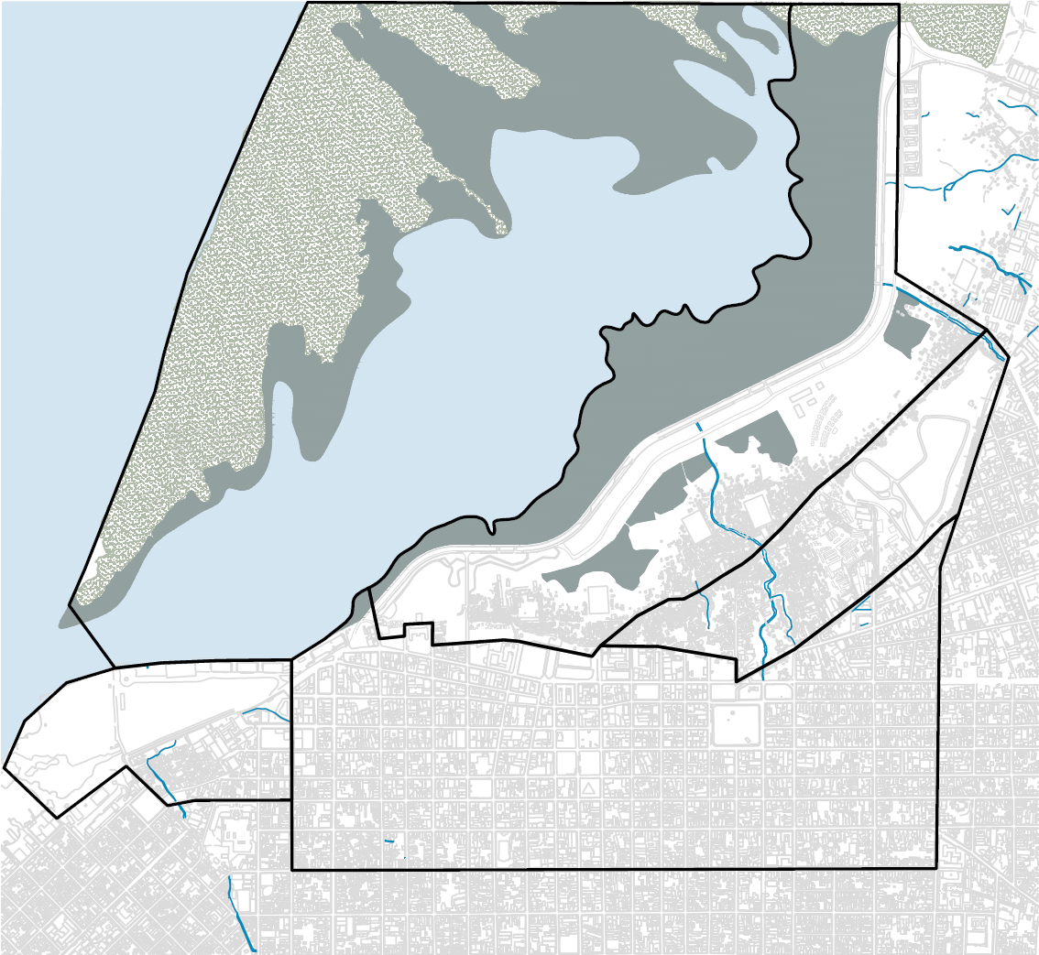
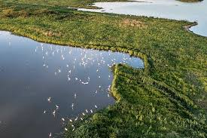
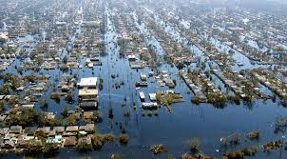
PATRIMONIO NATURAL
AGUA
BANCO SAN MIGUEL Y ZONA INUNDABLE
@fotociclo

Slide 18
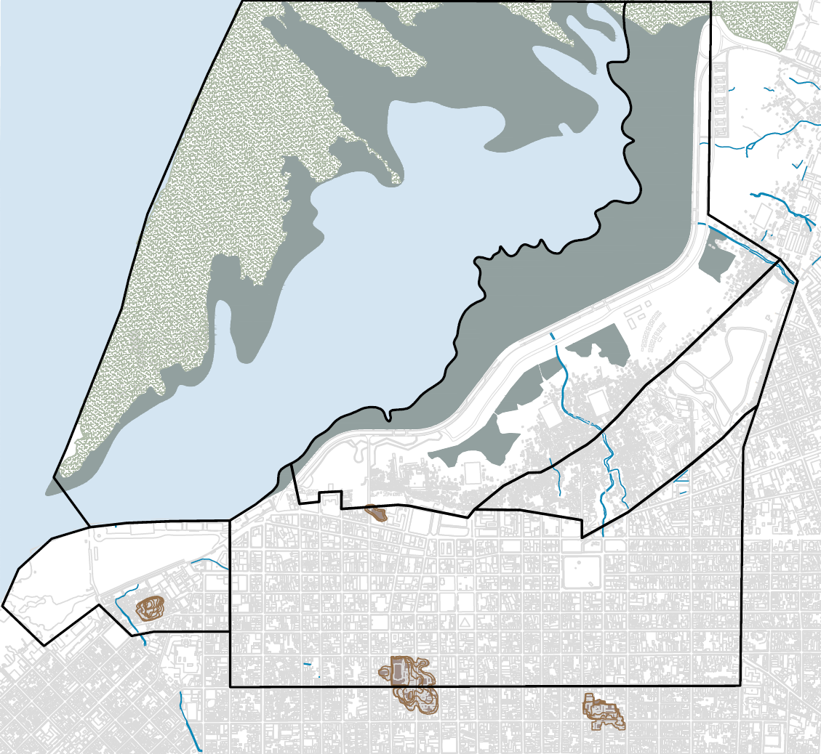
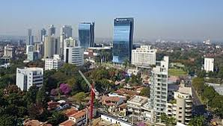
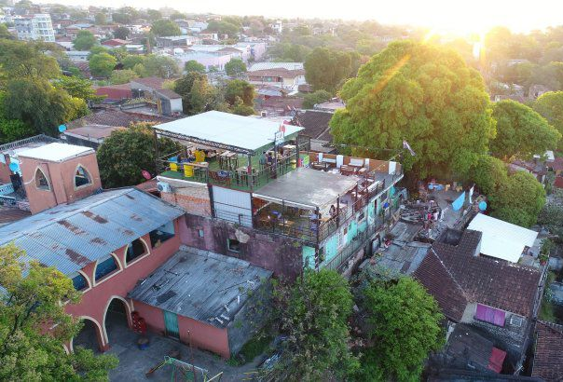
PATRIMONIO NATURAL
AGUA
BANCO SAN MIGUEL Y ZONA INUNDABLE
LOMAS
DE VALOR PAISAJÍSTICO
@fotociclo

Slide 19
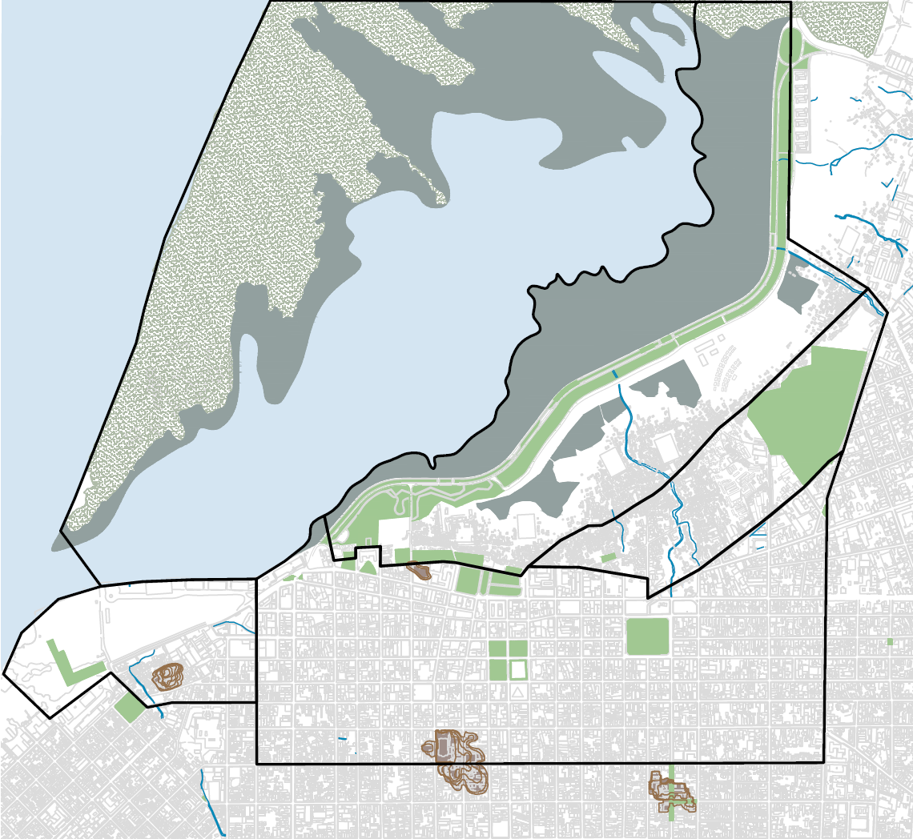
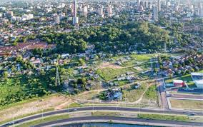
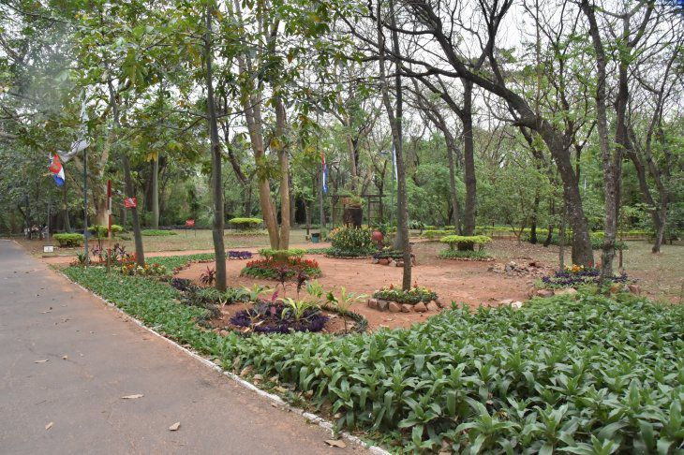
PATRIMONIO NATURAL
AGUA
BANCO SAN MIGUEL Y ZONA INUNDABLE
LOMAS
DE VALOR PAISAJÍSTICO
PLAZAS Y PARQUES
@fotociclo

Slide 20
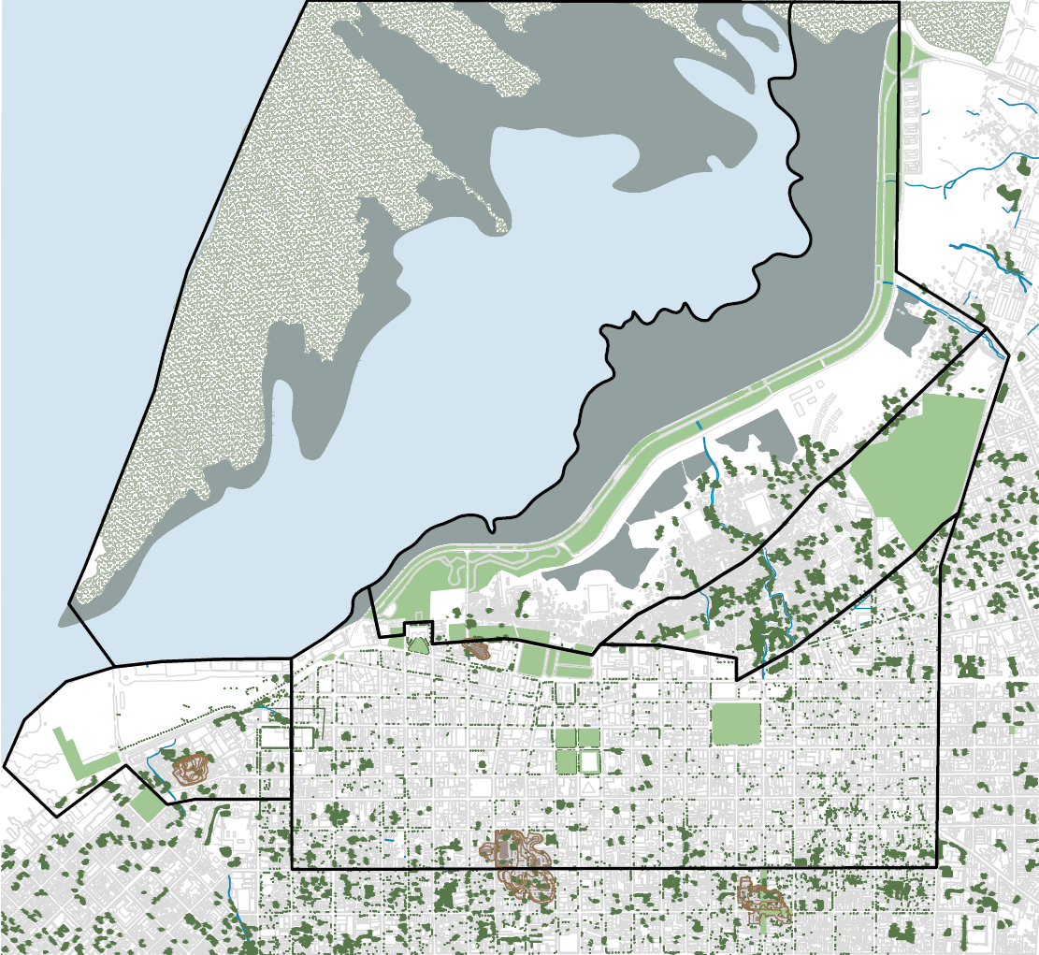
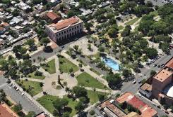
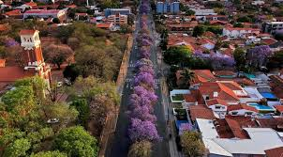
PATRIMONIO NATURAL
AGUA
BANCO SAN MIGUEL Y ZONA INUNDABLE
LOMAS
DE VALOR PAISAJÍSTICO
PLAZAS Y PARQUES
ARBORIZACIÓN
URBANA
@fotociclo

Slide 21
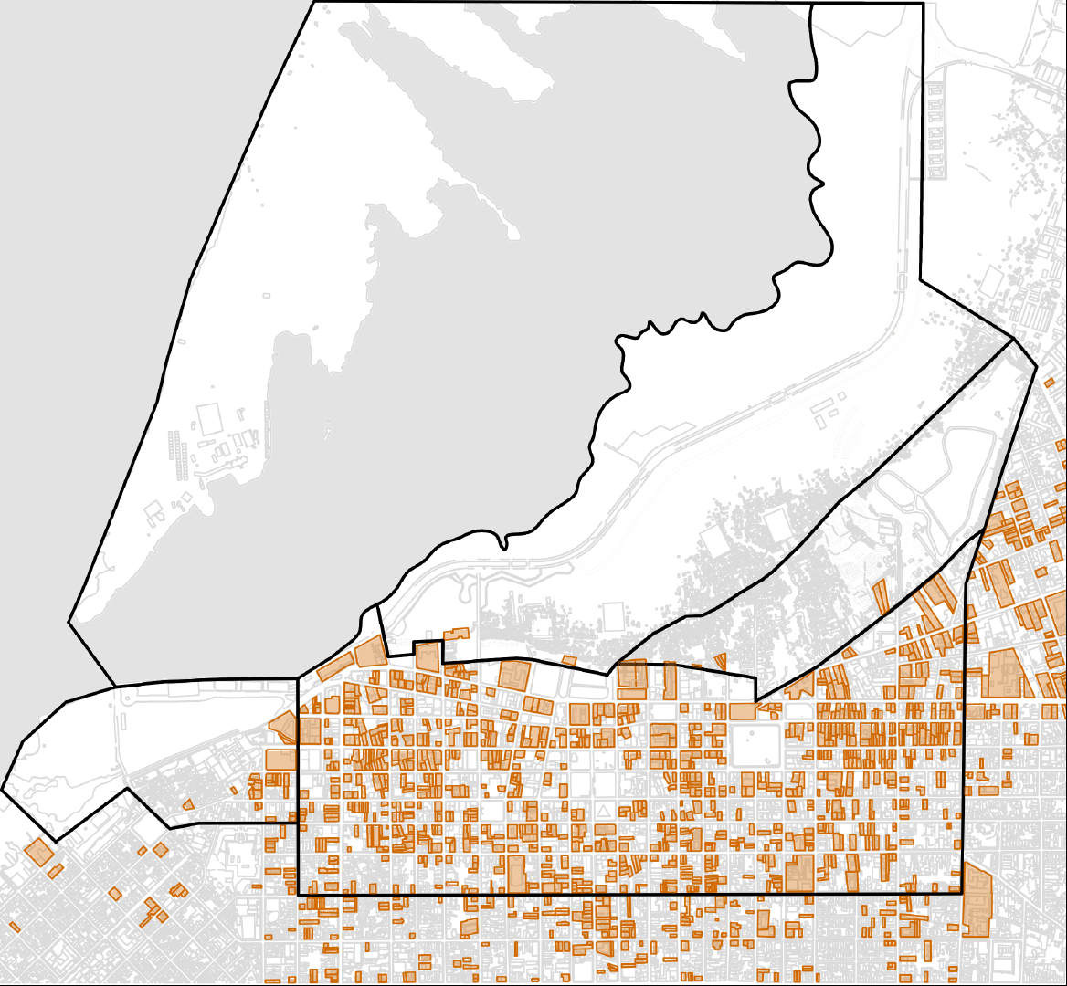
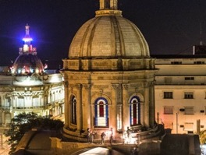
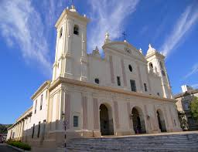
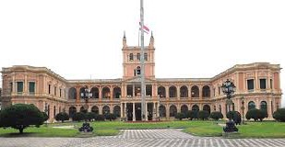
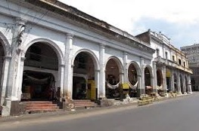
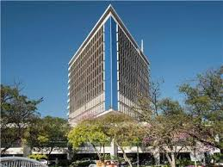
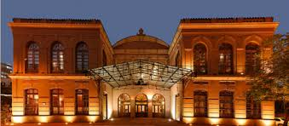
PATRIMONIO MATERIAL
EDIFICIOS DE VALOR HISTÓRICO, MONUMENTAL,
Y ARQUITECTÓNICO
@fotociclo

Slide 22
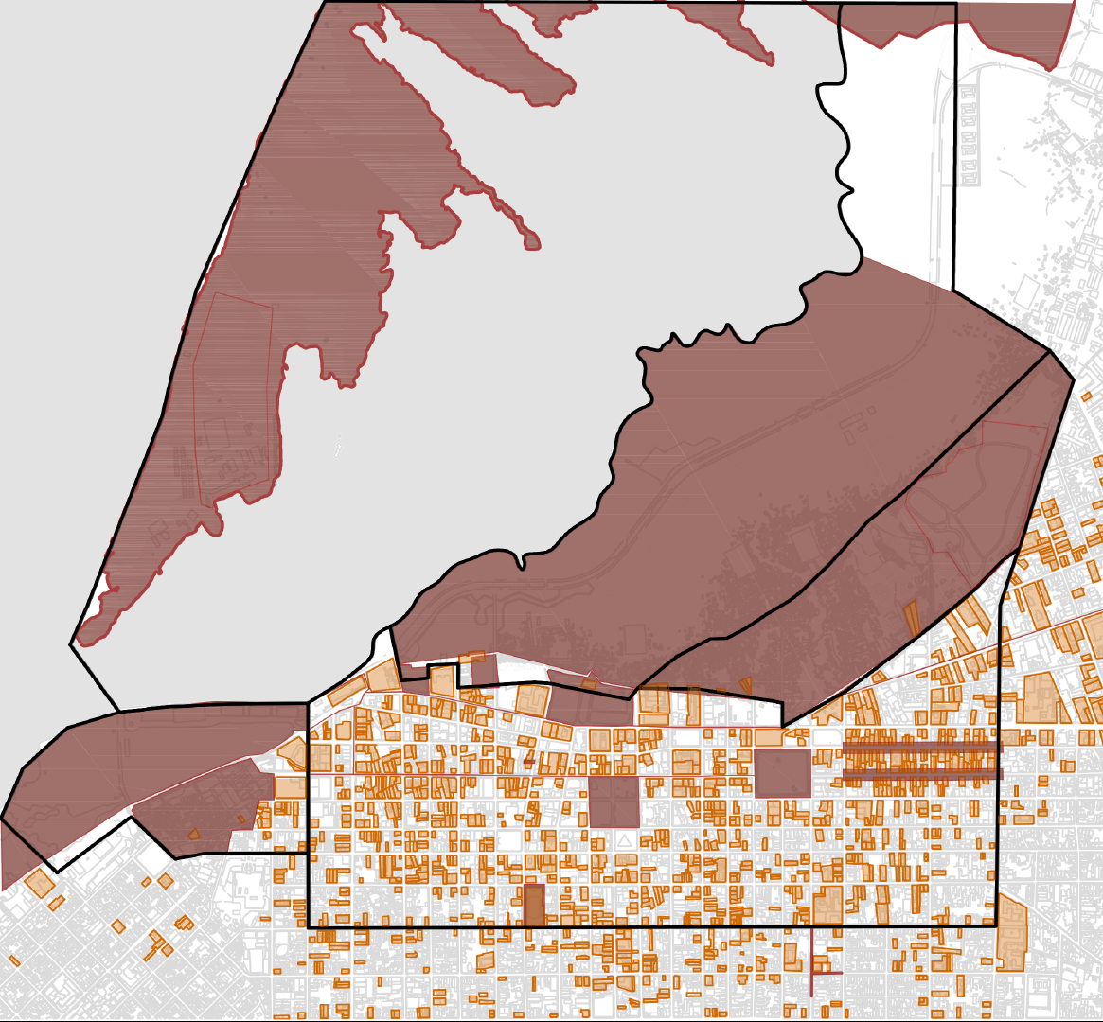
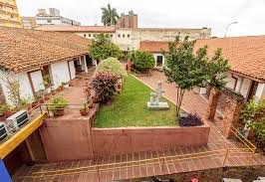
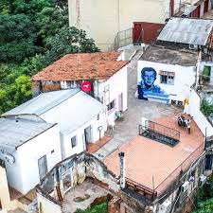
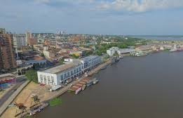
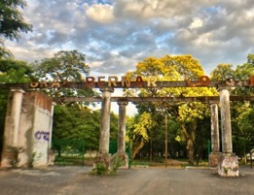
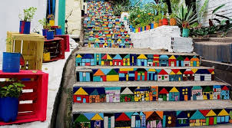
PATRIMONIO MATERIAL
EDIFICIOS DE VALOR HISTÓRICO, MONUMENTAL,
Y ARQUITECTÓNICO
SITIOS DE VALOR HISTÓRICO,
URBANÍSTICO Y AMBIENTAL
@fotociclo

Slide 23
PATRIMONIO INMATERIAL
ARTES DEL ESPECTÁCULO
CONOCIMIENTOS Y USOS RELACIONADOS CON LA NATURALEZA Y EL UNIVERSO
TÉCNICAS ARTESANALES TRADICIONALES
USOS SOCIALES, RITUALES Y ACTOS FESTIVOS
TRADICIONES Y EXPRESIONES ORALES
PATRIMONIO ALIMENTARIO
PCI ASOCIADO A LOS BARRIOS CULTURALES
Fuente: Unesco y Ministerio Cultura Colombia

Slide 24
PATRIMONIO INMATERIAL
ARTES DEL ESPECTÁCULO
MÚSICA
DANZA Y TEATRO
POESÍA CANTADA
OTRAS FORMAS DE EXPRESIÓN

Slide 25
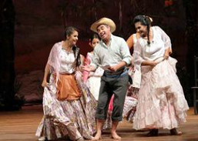
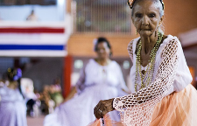
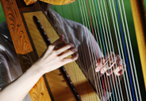
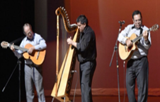
PATRIMONIO INMATERIAL
ARTES DEL ESPECTÁCULO
ZARZUELA PARAGUAYA
GALOPA
GUARANÍA
COMPUESTOS

Slide 26
PATRIMONIO INMATERIAL
ARTES DEL ESPECTÁCULO
ZARZUELA PARAGUAYA
GALOPA
CONOCIMIENTOS Y USOS RELACIONADOS CON LA NATURALEZA Y EL UNIVERSO
CONOCIMIENTOS Y SABERES
LAS MEDICINAS TRADICIONALES
RITUALES
CREENCIAS
GUARANÍA
COMPUESTOS

Slide 27
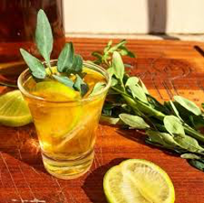
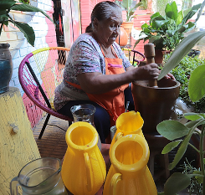
PATRIMONIO INMATERIAL
ARTES DEL ESPECTÁCULO
ZARZUELA PARAGUAYA
GALOPA
CARRULIM
CONOCIMIENTOS Y USOS RELACIONADOS CON LA NATURALEZA Y EL UNIVERSO
GUARANÍA
COMPUESTOS
TERERE CON POHÃ ÑANA

Slide 28
PATRIMONIO INMATERIAL
ARTES DEL ESPECTÁCULO
ARTES DEL ESPECTÁCULO
TÉCNICAS ARTESANALES TRADICIONALES
TÉCNICAS
CONOCIMIENTOS ANCESTRALES
UTILIZADOS EN LAS ACTIVIDADES ARTESANALES
ZARZUELA PARAGUAYA
GALOPA
CARRULIM
CONOCIMIENTOS Y USOS RELACIONADOS CON LA NATURALEZA Y EL UNIVERSO
CONOCIMIENTOS Y USOS RELACIONADOS CON LA NATURALEZA Y EL UNIVERSO
GUARANÍA
COMPUESTOS
TERERE CON POHÃ ÑANA

Slide 29
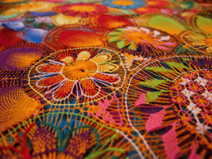
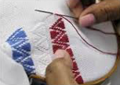




PATRIMONIO INMATERIAL
ARTES DEL ESPECTÁCULO
TÉCNICAS ARTESANALES TRADICIONALES
ZARZUELA PARAGUAYA
ÑANDUTI
AO POI
GALOPA
CARRULIM
CONOCIMIENTOS Y USOS RELACIONADOS CON LA NATURALEZA Y EL UNIVERSO
GUARANÍA
COMPUESTOS
TERERE CON POHÃ ÑANA
HAMACA
FILIGRANA
KARANDAY
ENCAJE JU

Slide 30
PATRIMONIO INMATERIAL
ARTES DEL ESPECTÁCULO
TÉCNICAS ARTESANALES TRADICIONALES
ZARZUELA PARAGUAYA
ÑANDUTI
AO POI
GALOPA
CARRULIM
CONOCIMIENTOS Y USOS RELACIONADOS CON LA NATURALEZA Y EL UNIVERSO
GUARANÍA
COMPUESTOS
TERERE CON POHÃ ÑANA
HAMACA
FILIGRANA
KARANDAY
ENCAJE JU
PCI ASOCIADO A LOS BARRIOS CULTURALES
COSTUMBRES
USOS Y TRADICIONES QUE ESTRUCTURAN LA VIDA DE UN BARRIO

Slide 31


PATRIMONIO INMATERIAL
ARTES DEL ESPECTÁCULO
TÉCNICAS ARTESANALES TRADICIONALES
ZARZUELA PARAGUAYA
ÑANDUTI
AO POI
GALOPA
CARRULIM
CONOCIMIENTOS Y USOS RELACIONADOS CON LA NATURALEZA Y EL UNIVERSO
GUARANÍA
COMPUESTOS
TERERE CON POHÃ ÑANA
HAMACA
FILIGRANA
KARANDAY
ENCAJE JU
PCI ASOCIADO A LOS BARRIOS CULTURALES
VIDA DE BARRIO EN LOMA SAN JERÓNIMO
CLUBES DE FUTEBOL EN LA CHACARITA

Slide 32
PATRIMONIO INMATERIAL
ARTES DEL ESPECTÁCULO
TÉCNICAS ARTESANALES TRADICIONALES
ZARZUELA PARAGUAYA
ÑANDUTI
AO POI
GALOPA
CARRULIM
CONOCIMIENTOS Y USOS RELACIONADOS CON LA NATURALEZA Y EL UNIVERSO
CONOCIMIENTOS Y USOS RELACIONADOS CON LA NATURALEZA Y EL UNIVERSO
GUARANÍA
COMPUESTOS
TERERE CON POHÃ ÑANA
ENCAJE JU
HAMACA
FILIGRANA
KARANDAY
PCI ASOCIADO A LOS BARRIOS CULTURALES
PATRIMONIO ALIMENTARIO
ALIMENTOS
PRODUCTOS Y PROCESOS
SÍMBOLOS DE LA IDENTIDAD
VIDA DE BARRIO EN LOMA SAN JERÓNIMO
CLUBES DE FUTEBOL EN LA CHACARITA

Slide 33





PATRIMONIO INMATERIAL
ARTES DEL ESPECTÁCULO
TÉCNICAS ARTESANALES TRADICIONALES
ARTES DEL ESPECTÁCULO
TÉCNICAS ARTESANALES TRADICIONALES
ZARZUELA PARAGUAYA
ÑANDUTI
AO POI
GALOPA
CARRULIM
CONOCIMIENTOS Y USOS RELACIONADOS CON LA NATURALEZA Y EL UNIVERSO
CONOCIMIENTOS Y USOS RELACIONADOS CON LA NATURALEZA Y EL UNIVERSO
GUARANÍA
COMPUESTOS
TERERE CON POHÃ ÑANA
HAMACA
FILIGRANA
KARANDAY
ENCAJE JU
PCI ASOCIADO A LOS BARRIOS CULTURALES
PATRIMONIO ALIMENTARIO
PCI ASOCIADO A LOS BARRIOS CULTURALES
PATRIMONIO ALIMENTARIO
VIDA DE BARRIO EN LOMA SAN JERÓNIMO
CLUBES DE FUTEBOL EN LA CHACARITA
SOPA PARAGUAYA
JOPARA
MBEYÚ
CHIPA
VORÍ VORÍ

Slide 34
PATRIMONIO INMATERIAL
ARTES DEL ESPECTÁCULO
TÉCNICAS ARTESANALES TRADICIONALES
TÉCNICAS ARTESANALES TRADICIONALES
ZARZUELA PARAGUAYA
ÑANDUTI
AO POI
GALOPA
CARRULIM
CONOCIMIENTOS Y USOS RELACIONADOS CON LA NATURALEZA Y EL UNIVERSO
CONOCIMIENTOS Y USOS RELACIONADOS CON LA NATURALEZA Y EL UNIVERSO
GUARANÍA
COMPUESTOS
TERERE CON POHÃ ÑANA
HAMACA
FILIGRANA
KARANDAY
ENCAJE JU
PCI ASOCIADO A LOS BARRIOS CULTURALES
PATRIMONIO ALIMENTARIO
PCI ASOCIADO A LOS BARRIOS CULTURALES
PATRIMONIO ALIMENTARIO
VIDA DE BARRIO EN LOMA SAN JERÓNIMO
CLUBES DE FUTEBOL EN LA CHACARITA
SOPA PARAGUAYA
JOPARA
MBEYÚ
TRADICIONES Y EXPRESIONES ORALES
TRADICIONES Y EXPRESIONES ORALES
VARIEDAD DE FORMAS HABLADAS
INCLUIDO EL IDIOMA COMO VEHÍCULO DEL PCI
CHIPA
VORÍ VORÍ

Slide 35


PATRIMONIO INMATERIAL
ARTES DEL ESPECTÁCULO
TÉCNICAS ARTESANALES TRADICIONALES
TÉCNICAS ARTESANALES TRADICIONALES
ZARZUELA PARAGUAYA
ÑANDUTI
AO POI
GALOPA
CARRULIM
CONOCIMIENTOS Y USOS RELACIONADOS CON LA NATURALEZA Y EL UNIVERSO
CONOCIMIENTOS Y USOS RELACIONADOS CON LA NATURALEZA Y EL UNIVERSO
GUARANÍA
COMPUESTOS
TERERE CON POHÃ ÑANA
HAMACA
FILIGRANA
KARANDAY
ENCAJE JU
PCI ASOCIADO A LOS BARRIOS CULTURALES
PATRIMONIO ALIMENTARIO
PCI ASOCIADO A LOS BARRIOS CULTURALES
PATRIMONIO ALIMENTARIO
VIDA DE BARRIO EN LOMA SAN JERÓNIMO
CLUBES DE FUTEBOL EN LA CHACARITA
SOPA PARAGUAYA
JOPARA
MBEYÚ
TRADICIONES Y EXPRESIONES ORALES
TRADICIONES Y EXPRESIONES ORALES
IDIOMA GUARANÍ
JOPARA
CHIPA
VORÍ VORÍ

Slide 36
PATRIMONIO INMATERIAL
ARTES DEL ESPECTÁCULO
TÉCNICAS ARTESANALES TRADICIONALES
TÉCNICAS ARTESANALES TRADICIONALES
ZARZUELA PARAGUAYA
ÑANDUTI
AO POI
GALOPA
CARRULIM
CONOCIMIENTOS Y USOS RELACIONADOS CON LA NATURALEZA Y EL UNIVERSO
CONOCIMIENTOS Y USOS RELACIONADOS CON LA NATURALEZA Y EL UNIVERSO
GUARANÍA
COMPUESTOS
TERERE CON POHÃ ÑANA
HAMACA
FILIGRANA
KARANDAY
ENCAJE JU
PCI ASOCIADO A LOS BARRIOS CULTURALES
PATRIMONIO ALIMENTARIO
PCI ASOCIADO A LOS BARRIOS CULTURALES
PATRIMONIO ALIMENTARIO
VIDA DE BARRIO EN LOMA SAN JERÓNIMO
CLUBES DE FUTEBOL EN LA CHACARITA
SOPA PARAGUAYA
JOPARA
MBEYÚ
USOS SOCIALES, RITUALES Y ACTOS FESTIVOS
USOS SOCIALES, RITUALES Y ACTOS FESTIVOS
TRADICIONES Y EXPRESIONES ORALES
USOS
COSTUMBRES QUE ESTRUCTURAN LA VIDA DE UNA COMUNIDAD
TRADICIONES Y EXPRESIONES ORALES
IDIOMA GUARANÍ
JOPARA
CHIPA
VORÍ VORÍ

Slide 37










PATRIMONIO INMATERIAL
ARTES DEL ESPECTÁCULO
TÉCNICAS ARTESANALES TRADICIONALES
TÉCNICAS ARTESANALES TRADICIONALES
ZARZUELA PARAGUAYA
ÑANDUTI
AO POI
GALOPA
CARRULIM
CONOCIMIENTOS Y USOS RELACIONADOS CON LA NATURALEZA Y EL UNIVERSO
GUARANÍA
COMPUESTOS
TERERE CON POHÃ ÑANA
HAMACA
FILIGRANA
KARANDAY
ENCAJE JU
PCI ASOCIADO A LOS BARRIOS CULTURALES
PATRIMONIO ALIMENTARIO
PCI ASOCIADO A LOS BARRIOS CULTURALES
PATRIMONIO ALIMENTARIO
VIDA DE BARRIO EN LOMA SAN JERÓNIMO
CLUBES DE FUTEBOL EN LA CHACARITA
SOPA PARAGUAYA
JOPARA
MBEYÚ
USOS SOCIALES, RITUALES Y ACTOS FESTIVOS
USOS SOCIALES, RITUALES Y ACTOS FESTIVOS
TRADICIONES Y EXPRESIONES ORALES
FIESTAS PATRIAS
IDIOMA GUARANÍ
JOPARA
CHIPA
VORÍ VORÍ
FIESTA DE SAN BLAS
FIESTA DE N. SRA ASUNCIÓN
DÍA DE LA CRUZ
PESEBRE
SEMANA
SANTA
CORSO PRIMAVERA
TRAVESÍA EN BOTE
FIESTA DE SAN JUAN
ESTACIONEROS

Slide 38

PATRIMONIO INMATERIAL
TÉCNICAS ARTESANALES TRADICIONALES

Slide 39

PATRIMONIO INMATERIAL
CONOCIMIENTOS Y USOS RELACIONADOS CON LA NATURALEZA Y EL UNIVERSO
TÉCNICAS ARTESANALES TRADICIONALES

Slide 40

PATRIMONIO INMATERIAL
CONOCIMIENTOS Y USOS RELACIONADOS CON LA NATURALEZA Y EL UNIVERSO
TÉCNICAS ARTESANALES TRADICIONALES
PCI ASOCIADO A LOS BARRIOS CULTURALES

Slide 41

PATRIMONIO INMATERIAL
ARTES DEL ESPECTÁCULO
CONOCIMIENTOS Y USOS RELACIONADOS CON LA NATURALEZA Y EL UNIVERSO
TÉCNICAS ARTESANALES TRADICIONALES
PCI ASOCIADO A LOS BARRIOS CULTURALES

Slide 42

PATRIMONIO INMATERIAL
ARTES DEL ESPECTÁCULO
CONOCIMIENTOS Y USOS RELACIONADOS CON LA NATURALEZA Y EL UNIVERSO
TÉCNICAS ARTESANALES TRADICIONALES
PATRIMONIO ALIMENTARIO
PCI ASOCIADO A LOS BARRIOS CULTURALES

Slide 43

PATRIMONIO INMATERIAL
ARTES DEL ESPECTÁCULO
CONOCIMIENTOS Y USOS RELACIONADOS CON LA NATURALEZA Y EL UNIVERSO
TÉCNICAS ARTESANALES TRADICIONALES
TRADICIONES Y EXPRESIONES ORALES
PATRIMONIO ALIMENTARIO
PCI ASOCIADO A LOS BARRIOS CULTURALES

Slide 44

PATRIMONIO INMATERIAL
ARTES DEL ESPECTÁCULO
CONOCIMIENTOS Y USOS RELACIONADOS CON LA NATURALEZA Y EL UNIVERSO
TÉCNICAS ARTESANALES TRADICIONALES
USOS SOCIALES, RITUALES Y ACTOS FESTIVOS
TRADICIONES Y EXPRESIONES ORALES
PATRIMONIO ALIMENTARIO
PCI ASOCIADO A LOS BARRIOS CULTURALES

Slide 45
3
AMENAZAS
@fotociclo

Slide 46



AMENAZAS
Identifique los principales riesgos y amenazas de los patrimonios:
Patrimonio Inmaterial
Patrimonio Material
Patrimonio Natural

Slide 47

AMENAZAS
AMENAZAS
SECTOR 1 CENTRO HISTÓRICO DE ASUNCIÓN
¿QUÉ Y QUIÉNES AMENAZAN A NUESTRO PATRIMONIO?

Slide 48

AMENAZAS
SECTOR 2 LOMA SAN GERÓNIMO Y ZONA PORTUÁRIA
¿QUÉ Y QUIÉNES AMENAZAN A NUESTRO PATRIMONIO?

Slide 49

AMENAZAS
SECTOR 3 CHACARITA ALTA Y PARQUE CABALLERO
¿QUÉ Y QUIÉNES AMENAZAN A NUESTRO PATRIMONIO?

Slide 50

AMENAZAS
SECTOR 4-5 CHACARITA BAJA, COSTANERA Y BAHÍA DE ASUNCIÓN
¿QUÉ Y QUIÉNES AMENAZAN A NUESTRO PATRIMONIO?

Slide 51
4
INDICADORES
@fotociclo

Slide 52



PATRIMONIO
INCLUSIVO
Tejido urbano accessible
Identidad cultural compartida
Inclusión y cohesión social
Integración espacial equitativa

Slide 53

PATRIMONIO
INCLUSIVO
PATRIMONIO
PRODUCTIVO
Tejido urbano accessible
Identidad cultural compartida
Inclusión y cohesión social
Integración espacial equitativa
Desarrollo productivo y empresarial
Turismo sostenible
Creatividad local
4

Slide 54

PATRIMONIO
INCLUSIVO
PATRIMONIO
COLABORATIVO
PATRIMONIO
PRODUCTIVO
Tejido urbano accessible
Identidad cultural compartida
Inclusión y cohesión social
Integración espacial equitativa
Desarrollo productivo y empresarial
Turismo sostenible
Creatividad local
Gobernanza transparente y participativa
Planificación flexible e integrada
Financiación auto-sostenible
4

Slide 55

PATRIMONIO
INCLUSIVO
PATRIMONIO
COLABORATIVO
PATRIMONIO
ECOEFICIENTE
PATRIMONIO
PRODUCTIVO
Tejido urbano accessible
Identidad cultural compartida
Inclusión y cohesión social
Integración espacial equitativa
Desarrollo productivo y empresarial
Turismo sostenible
Creatividad local
Gobernanza transparente y participativa
Planificación flexible e integrada
Financiación auto-sostenible
Reutilización de infraestructura
Conectividad alternativa
Uso eficiente de recursos naturales
Gestión urbana inteligente
4

Slide 56

PATRIMONIO
INCLUSIVO
PATRIMONIO
COLABORATIVO
PATRIMONIO
ECOEFICIENTE
PATRIMONIO
RESILIENTE
PATRIMONIO
PRODUCTIVO
Tejido urbano accessible
Identidad cultural compartida
Inclusión y cohesión social
Integración espacial equitativa
Desarrollo productivo y empresarial
Turismo sostenible
Creatividad local
Gobernanza transparente y participativa
Planificación flexible e integrada
Financiación auto-sostenible
Reutilización de infraestructura
Conectividad alternativa
Uso eficiente de recursos naturales
Gestión urbana inteligente
Capacidad de respuesta a amenazas y exposición
Reducción de vulnerabilidad
Capacidad adaptativa
Conocimiento local
4

Slide 57
PATRIMONIO
INCLUSIVO
PATRIMONIO
INCLUSIVO
Tejido urbano accessible
Identidad cultural compartida
Inclusión y cohesión social
Integración espacial equitativa
Tejido urbano accessible
Identidad cultural compartida
Inclusión y cohesión social
Integración espacial equitativa

Slide 58


Fuente: Municipalidad de Asunción.
PATRIMONIO INCLUSIVO
3,75 %
De edificios de uso publico.
Se contabilizan aproximadamente 160 edificios tanto en dominio público como privado (servicios).
Tejido urbano accesible y fortalecido
Accesibilidad universal al patrimonio
% de edificios de uso público con accesibilidad universal

Slide 59
Fuente: Relevamiento -.
PATRIMONIO INCLUSIVO
0 %
De circuitos con accesibilidad CONTINUA
En una extensión de 1,5 Km, las veredas y paseos poseen rampas y pavimento podo táctil.
Pero son interrumpidas por las calzadas y no existen semáforos peatonales.
Tejido urbano accesible y fortalecido
Accesibilidad universal al patrimonio
% circuitos con accesibilidad universal continua
(señalética, rebaje de soleras, etc.)

Slide 60
Fuente: Datos construidos en base a datos del censo nacional de 2012.
PATRIMONIO INCLUSIVO
-4314
Habitantes en área patrimonial actual anual, en relación al promedio de 5 años anteriores.
Tejido urbano accesible y fortalecido
Vivienda asequible
Variación de habitantes en área patrimonial

Slide 61



Fuente: 1ra encuesta cualitativa- fase 1.
PATRIMONIO INCLUSIVO
Difícilmente conviven distintos grupos socio-económicos en un mismo edificio
Los impuestos en el centro son los más elevados en la ciudad
Tejido urbano accesible y fortalecido
Vivienda asequible
-
+
Percepción
¿En qué medida el área presenta edificios con variados grupos socio-económicos ?

Slide 62



Fuente: 1ra encuesta cualitativa- fase 1.
PATRIMONIO INCLUSIVO
Poca seguridad, en especial en horarios nocturnos
La falta de usos fuera del horario laboral y la reducción del componente vivienda propician la inseguridad
Tejido urbano accesible y fortalecido
Mayor percepción de seguridad en actividades con aglomeración
Seguridad pública eficaz
-
+
Percepción
¿Cuál es su percepción respecto a la seguridad en el área patrimonial?

Slide 63


Fuente: 1ra encuesta cualitativa- fase 1.
Las actividades no son tradicionales ni autóctonas y se realizan esporádicamente, pero sí suelen atraer a grupos sobre todo jóvenes.
PATRIMONIO INCLUSIVO
La ciudadanía necesita mas actividades culturales, asiste cuando hay
Identidad cultural compartida
Cultura colectiva
-
+
Percepción
¿Cómo se vincula la ciudadanía con las actividades culturales locales?

Slide 64

Fuente:MUVH .
PATRIMONIO INCLUSIVO
71 %
Espacios comunitarias o de
uso colectivo
Integración espacial equitativa
Ubicados a menos de 500 metros entre si. (con mobiliario adecuado, iluminación, arborización).
Distribución de espacio de uso colectivo
% de espacios públicos de calidad

Slide 65
PATRIMONIO
INCLUSIVO
PATRIMONIO
PRODUCTIVO
Tejido urbano accessible
Identidad cultural compartida
Inclusión y cohesión social
Integración espacial equitativa
Desarrollo productivo y empresarial
Turismo sostenible
Creatividad local
4

Slide 66

Fuente: Migraciones / SENATUR
.
PATRIMONIO PRODUCTIVO
U$ 90
Anual por habitante
Turismo sostenible
U$S 70 Ingreso per cápita nacional 2019.
Más del 60% de ingreso de turistas es en Asunción.
Beneficios sociales de la industria turística
Ingresos turísticos por habitante

Slide 67

Fuente: SENATUR / Población económicamente activa (empleo formal e informal) DGEEC
.
PATRIMONIO PRODUCTIVO
8 %
Anual en Asunción
Turismo sostenible
Sobre una base a nivel país de 5%.
Asunción recibe el mayor porcentaje de turistas, la media puede ser incluso superior.
Impacto económico turístico
% de empleos relacionado a turismo

Slide 68

Fuente: SENATUR
.
PATRIMONIO PRODUCTIVO
-4177
Visitantes anuales
Turismo sostenible
Conteo año actual vs. promedio 5 años previos.
Demanda turística
Variación en N° de visitantes internacionales y nacionales a la ciudad

Slide 69

Fuente: SENATUR.
.
PATRIMONIO PRODUCTIVO
4,7%
De contribución de industrias creativas al empleo total
Creatividad local
Impacto económico industrias creativas
% de contribución de industrias creativas y culturales al empleo total

Slide 70


Fuente: 1ra encuesta cualitativa- fase 1.
No hay apoyo a los artistas, las organizaciones encargadas de promover a los artistas están corrompidas.
PATRIMONIO PRODUCTIVO
El patrimonio inmaterial es escaso y el material no se aprovecha suficientemente como motor de desarrollo.
Creatividad local
Inclusión local a la industria creativa
-
+
Percepción
¿Cómo evalúa el impacto social de la industria creativa/cultural?

Slide 71



Fuente: 1ra encuesta cualitativa- fase 1.
PATRIMONIO PRODUCTIVO
No existe un plan general y los proyectos aislados no han tenido continuidad
Son escasas y no responde a demandas locales
Desarrollo productivo y empresarial innovador
Impacto de políticas de fomento a la pequeña y microempresa
-
+
Percepción
¿Como evalúa el impacto de políticas de emprendimiento en el área patrimonial?

Slide 72
PATRIMONIO
INCLUSIVO
PATRIMONIO
COLABORATIVO
PATRIMONIO
PRODUCTIVO
Tejido urbano accessible
Identidad cultural compartida
Inclusión y cohesión social
Integración espacial equitativa
Desarrollo productivo y empresarial
Turismo sostenible
Creatividad local
Gobernanza transparente y participativa
Planificación flexible e integrada
Financiación auto-sostenible
4

Slide 73


Fuente: 1ra encuesta cualitativa- fase 1.
PATRIMONIO COLABORATIVO
En la mayoría de los casos la ciudadanía no ha participado en la construcción de planes o proyectos
En la mayoría de los casos ni estamos informados.
Gobernanza transparente y participativa
Participación ciudadana en toma de decisiones de patrimonio
-
+
Percepción
¿En qué medida se involucra a la ciudadanía en espacios institucionales asociados al patrimonio?

Slide 74
Fuente: Mesa de trabajo Pv Asunción.
.
PATRIMONIO COLABORATIVO
0
Asociaciones asociadas al área patrimonial
Gobernanza transparente y participativa
Obs: Considerando que las asociaciones publicó privadas deben estar determinadas por ley. Solo existen iniciativas privadas apoyadas por el sector público y viceversa.
Fortalecimiento de asociaciones público/privada
N° de asociaciones público-privadas asociadas al área patrimonial

Slide 75



Fuente: 1ra encuesta cualitativa- fase 1.
PATRIMONIO COLABORATIVO
La gestión del patrimonio es desarrollada preferentemente por el sector público
Falta una política que apunte a la participación privada
Gobernanza transparente y participativa
Fortalecimiento de asociaciones público/privada
-
+
Percepción
¿Qué rol juega y cuál es el nivel de desarrollo de las asociaciones publico-privadas en torno al patrimonio?

Slide 76

Fuente: SNC / MCA
.
PATRIMONIO COLABORATIVO
0/ 100 %
De áreas patrimoniales protegidas por planificación local
Planificación flexible e integrada
Zonificación y usos de suelo coherentes con el patrimonio
Considerando la baja efectividad de los instrumentos de protección.
% de áreas patrimoniales protegidas por los instrumentos de planificación local y/o nacional

Slide 77

Fuente: SNC
.
PATRIMONIO COLABORATIVO
0
organismos orientados al patrimonio cultural
Planificación flexible e integrada
Planes de gestión patrimonial
Conteo año actual vs. promedio 5 años previos que afecta el área de intervención
Variación N° de organismos de decisión orientados a la gestión del patrimonio cultural con presupuesto propio

Slide 78


Fuente: 1ra encuesta cualitativa- fase 1.
PATRIMONIO COLABORATIVO
Muchos al tener desconocimiento del valor patrimonial, no tienen opinión o manifiestan desinterés.
Planificación flexible e integrada
Ver la imagen, el deterioro, el abonado en la zona genera tristeza
Planes de gestión patrimonial
-
+
Percepción
¿Cómo evalúa el nivel de satisfacción de la población local con el estado y manejo del patrimonio?

Slide 79

Fuente: SNC/MCA
.
PATRIMONIO COLABORATIVO
1
Rendición publica
Financiación diversa y auto sostenible
Proyecto Luces, bici senda, solo a nivel de Intendencia.
Transparencia en el presupuesto del patrimonio
N° rendiciones públicas al año incorporando inversiones y gastos presupuestarios

Slide 80
PATRIMONIO
INCLUSIVO
PATRIMONIO
COLABORATIVO
PATRIMONIO
ECOEFICIENTE
PATRIMONIO
PRODUCTIVO
Tejido urbano accessible
Identidad cultural compartida
Inclusión y cohesión social
Integración espacial equitativa
Desarrollo productivo y empresarial
Turismo sostenible
Creatividad local
Gobernanza transparente y participativa
Planificación flexible e integrada
Financiación auto-sostenible
Reutilización de infraestructura
Conectividad alternativa
Uso eficiente de recursos naturales
Gestión urbana inteligente
4

Slide 81

Fuente: ANDE/MCA.
.
PATRIMONIO ECOEFICIENTE
4000 m
De redes soterradas
Infraestructura urbana reutilizada
Total de metros lineales de cableado soterrado en proyectos ejecutados en el área de intervención.
10% Costanera- 40km totales y 4km soterrados.
Espacios públicos recuperados
m lineales de redes soterradas

Slide 82

Fuente: MCA.
.
PATRIMONIO ECOEFICIENTE
720.000 m2
De espacios públicos recuperados
Infraestructura urbana reutilizada
Espacios públicos recuperados
Costanera Norte. En proceso Zona Portuaria y Parque Solidaridad = 240,000 m2
m2 de espacios públicos recuperados

Slide 83



Fuente: 1ra encuesta cualitativa- fase 1.
PATRIMONIO ECOEFICIENTE
El trasporte público es insuficiente e ineficiente
Accesibilidad y conectividad funcional del patrimonio
No hay medios alternativos, faltan bici sendas, incluso la de la Costanera no esta señalizada y se mal utiliza.
Fomento de modos de transporte no motorizados
-
+
Percepción
¿La ciudad facilita el uso de modos alternativos de transporte?

Slide 84
Fuente: MCA/MUVH.
.
PATRIMONIO ECOEFICIENTE
260 m
De vías peatonales
Accesibilidad y conectividad funcional del patrimonio
Fomento de modos de transporte no motorizados
Incluyendo escalinatas en Loma San Jerónimo.
De 7.800.000 m2 de area de intervención.
Vías peatonales o semi peatonales

Slide 85

Fuente: MCA/PNUD.
.
PATRIMONIO ECOEFICIENTE
4,89 m2/hab Centro histórico
6 m2/hab Asunción
Accesibilidad y conectividad funcional del patrimonio
Calidad del espacio público en áreas patrimoniales
% de superficie de área verde por habitante

Slide 86

Fuente: ICES 2014 .
PATRIMONIO ECOEFICIENTE
52 %
De pasajeros que usan bus
Accesibilidad y conectividad funcional del patrimonio
Uso de transporte público
En el área metropolitana de Asunción AMA.
% pasajeros que usan bus en horarios críticos

Slide 87


Fuente: 1ra encuesta cualitativa- fase 1.
PATRIMONIO ECOEFICIENTE
Los viajes nocturnos son escasos, trabajadores gastronómicos o de ocio necesitan movilizarse durante la madrugada.
Pésimo.
Las personas prefieren comprarse un vehículo en vez de utilizar el sistema de trasporte publico
.
Accesibilidad y conectividad funcional del patrimonio
Uso de transporte público
Un sistema obsoleto y un modelo de administración del mismo que favorece la corrupción.
-
+
Percepción
¿Cómo evalúa la calidad del transporte público?

Slide 88
Fuente:MITICS.
PATRIMONIO ECOEFICIENTE
1
Servicio con incorporación
de tecnología
Gestión urbana inteligente
Incorporación de tecnologías
Topa: app de información / localización de transporte público del área metropolitana de Asunción.
N° de servicios con incorporación de tecnologías orientados a la ciudadanía (ej. Transporte, app de turismo) en los últimos 5 años

Slide 89

Fuente: ANDE.
PATRIMONIO ECOEFICIENTE
0 %
De edificios patrimoniales con certificación categorías A-C
Uso eficiente y responsable de recursos naturales
Eficiencia energética en patrimonio
% de edificios con certificación energética
categorías A-C

Slide 90
Fuente: ANDE.
PATRIMONIO ECOEFICIENTE
0 %
De proyectos con energías alternativas
Uso eficiente y responsable de recursos naturales
Eficiencia energética en patrimonio
% de proyectos con energías alternativas (paneles solares, energía geotérmica o eólica)

Slide 91
Fuente: ANDE.
PATRIMONIO ECOEFICIENTE
20 %
De uso de luminarias LED en relación a las luminarias publicas del área
Uso eficiente y responsable de recursos naturales
Eficiencia Lumínica
% de uso de luminaria LED

Slide 92


Fuente: 1ra encuesta cualitativa- fase 1.
PATRIMONIO ECOEFICIENTE
El mantenimiento de fachadas es mínimo o nulo, especialmente en las propiedades de carácter privado.
Uso eficiente y responsable de recursos naturales
Disminución de emisión de gases efecto invernadero
-
+
Percepción
Percepción de calidad del aire en fachadas

Slide 93

Fuente: MCA.
PATRIMONIO ECOEFICIENTE
0
Centros formales de reciclaje en los 5 años previos
Uso eficiente y responsable de recursos naturales
Gestión eficiente de residuos/reciclaje
Obs: En Chacarita baja y alta hay un centro informal de reciclaje respectivamente.
N° centros de acopio y reciclaje formales

Slide 94
Fuente: Plan de acción ICES AMA BID.
PATRIMONIO ECOEFICIENTE
12 %
De materiales reciclados anual
Uso eficiente y responsable de recursos naturales
Gestión eficiente de residuos/reciclaje
% de material reciclados

Slide 95
PATRIMONIO
INCLUSIVO
PATRIMONIO
COLABORATIVO
PATRIMONIO
ECOEFICIENTE
PATRIMONIO
RESILIENTE
PATRIMONIO
PRODUCTIVO
Tejido urbano accessible
Identidad cultural compartida
Inclusión y cohesión social
Integración espacial equitativa
Desarrollo productivo y empresarial
Turismo sostenible
Creatividad local
Gobernanza transparente y participativa
Planificación flexible e integrada
Financiación auto-sostenible
Reutilización de infraestructura
Conectividad alternativa
Uso eficiente de recursos naturales
Gestión urbana inteligente
Capacidad de respuesta a amenazas y exposición
Reducción de vulnerabilidad
Capacidad adaptativa
Conocimiento local
4

Slide 96

Fuente: SNC/MCA
PATRIMONIO RESILIENTE
1 %
De edificios patrimoniales ubicados en zonas de riesgo
Capacidad de respuesta a exposición y amenazas al patrimonio
Emplazamiento seguro de edificaciones patrimoniales
Edificaciones ubicadas al borde de barranco límite entre Chacarita Alta y Baja.
% de edificaciones patrimoniales localizadas en zonas afectadas por amenazas naturales

Slide 97
Fuente: SNC/MCA
PATRIMONIO RESILIENTE
19 %
De habitantes asentados en zonas de amenaza
Capacidad de respuesta a exposición y amenazas al patrimonio
Emplazamiento seguro de área patrimonial
Población estimada de la Chacarita Baja, área inundable.
% de la población asentada en edificaciones y áreas patrimoniales en zonas de amenaza alta, media y baja.

Slide 98

Fuente: DGEEC/Plan CHA
PATRIMONIO ECOEFICIENTE
20 %
De población sin acceso a servicios básicos
Gestión para la reducción de vulnerabilidad del patrimonio
Dotación continua mínima de servicios básicos
Estimación de la población de la Chacarita Baja excluyendo viviendas de interés social
% de población sin acceso a servicios básicos estables (electricidad, agua potable, saneamiento) en el área

Slide 99



Fuente: 1ra encuesta cualitativa- fase 1.
PATRIMONIO RESILIENTE
No conozco la respuesta, pero imagino que no existen tales instrumentos.
Capacidad adaptativa (resiliencia) del patrimonio
Adaptación de mecanismo de planeación y gestión
-
+
Percepción
¿Se cuenta con mapas e inventarios de exposición (al riesgo) de áreas patrimoniales? ¿Cuáles?

Slide 100
5
SÍNTESIS DIAGNÓSTICA
@fotociclo

Slide 101







PATRIMONIO INCLUSIVO
Ciudades con un tejido urbano accesible, identidad cultural compartida, inclusión y cohesión social e integración espacial equitativa.
SÍNTESIS DIAGNÓSTICA
Alta percepción
de inseguridad
Asentamientos informales no integrados
Gestión ineficaz del patrimonio cultural inmaterial
Abandono del sector nuclear del CHA
Desvalorización de la cultura guaraní
Tugurización de espacios públicos y privados

Slide 102




PATRIMONIO PRODUCTIVO
Desarrollo productivo y empresarial, turismo sostenible y creatividad local.
SÍNTESIS DIAGNÓSTICA
Desencanto de la comunidad
La vida urbana es breve
Desaprovechamiento para actividades alternativas
Pocas garantías para la inversión

Slide 103





PATRIMONIO COLABORATIVO
Ciudades con una gobernanza transparente y participativa, planificación flexible e integrada y financiación auto-sostenible.
SÍNTESIS DIAGNÓSTICA
Profunda desarticulación institucional
Gestión ineficaz del patrimonio
Deficiente educación patrimonial
Gestión poco colaborativa de museos
Desarticulación física

Slide 104




PATRIMONIO ECOEFICIENTE
Reutilización de infraestructura, conectividad alternativa, uso eficiente de recursos naturales y la gestión urbana inteligente.
SÍNTESIS DIAGNÓSTICA
Baja ecoeficiencia patrimonial
Transporte público inadecuado y contaminante
Desconocimiento del patrimonio arqueológico.
Déficit en tratamiento de residuos

Slide 105






PATRIMONIO RESILIENTE
Capacidad de respuesta a amenazas y exposición, reducción de vulnerabilidad, con una capacidad adaptativa y el conocimiento local.
SÍNTESIS DIAGNÓSTICA
Poco respeto por la reglamentación
Impactos del cambio climático desconsiderados
Polución visual y atmosférica
Transporte público ineficiente
Ocupación informal de los espacios públicos
Insuficiente o inadecuada infraestructura

Slide 106
6
VISIÓN COMPARTIDA
@fotociclo

Slide 107
ACTIVIDAD 1- DINÁMICA (nos dividimos por sectores)
5
BAHÍA DE ASUNCIÓN Y BANCO SAN MIGUEL
Interés natural y paisajístico.
COSTANERA Y CHACARITA BAJA
Sector de interés urbano, social, natural y de crecimiento futuro.
4
CHACARITA ALTA Y PARQUE CABALLERO
Interés urbano, socio- cultural y natural.
3
LOMA SAN GERÓNIMO Y ZONA PORTUARIA
Interés urbano, turístico, social, natural y paisajístico.
2
1
CENTRO HISTÓRICO
Sector histórico cultural consolidado con trazado regular de interés monumental.

Slide 108



Fotografias: fotociclo

Slide 109

ACTIVIDAD 2- ENCUESTA
Desde tu celular, accede utilizando el código QR:
1. En tu teléfono abre la app de la cámara integrada;
2. Apunta la cámara hacia el código QR.
3. Presiona el link que aparece en la pantalla y te direccionará a la encuesta.
https://www.menti.com/hocqfweraf

Slide 110
7
PROXIMOS PASOS
@fotociclo

Slide 111
FASE 3
TALLER DE CARTERA DE PROYECTOS
18 de diciembre
Con el objetivo de abrir el debate respecto a las características generales que debiese tener el Plan Estratégico de Asunción, validando la visión compartida y priorizando los proyectos claves para la revitalización de la ciudad y el área patrimonial.
les esperamos...

